Slide 1
الجمهــورية الجزائــرية الديمقــراطية الشعبيـــة
République Algérienne Démocratique et Populaire
وزارة التعليــم العــالي و البحــث العلمـي
Ministère de l’Enseignement Supérieur et de la Recherche Scientifique
جــامعة محــمد خيضــر – بسكرة –
كــلية العلــوم الاقتصــادية و التجــارية و علــوم التسييــر
قســـم علـــوم التسييــر
جبيرات سناء
اعداد الدكتورة :

Slide 2
عناصر المحاضرة السادسة:
أنترانت الموارد البشرية
البرمجيات التعاونية
البرمجيات التكاملية

Slide 3
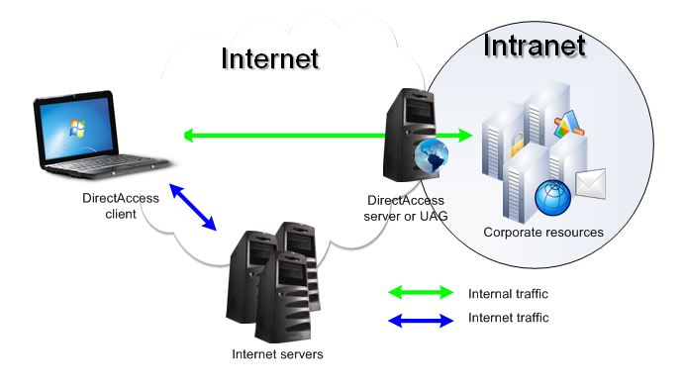
الشبكة الداخلية أو أنترانت الموارد البشرية ( Intranet RH)
الشبكة : مجموعة من أجهزة الحاسب وبعض الأجهزة الأخرى مرتبطة مع بعضها
البعض للمشاركة في الموارد( المعلومات، الأجهزة ، البرامج
إنترانت: هي شبكة إنترنت عادية تستخدم ذات التقنية لكنها مصغرة بحيث تسمح للأعضاء المسجلين بمنظمة أو مؤسسة ما فقط بالدخول إليها. ومن بين مزاياها المتعددة ارتفاع مستوى الحماية الذي لايمكن مقارنته بمستوى الحماية الموجود على شبكة الإنترنت العادية
شبكة الخادم /الزبون : في هذه الشبكة يتم تقسيم بين مهام الخادم (جهاز الخادم) ومهام العميل (جهاز العميل). العميل يرسل الطلبات إلى الخادم، وفقا لبروتوكولات معينة، للحصول على معلومات أو اجراء عمل معين، والخادم يستجيب

Slide 4
أهم فوائدها :
مشاركة ملفات العمل داخل المنظمة بين مختلف أصحاب المصلحة المعنيين ؛
الاستفادة من الرسائل الداخلية.
كفاءة وظائف نظام المعلومات امما يسمح بالعمل التعاوني ، وتوفير المعلومات في الوقت المناسب دون إضاعة الوقت
أنواع الأنترانت :
الأنترانت صندوق من الأدوات المتكاملة التي تندرج ضمن الفئات ألأربع :
أنترانت الاتصالات
أنترانت الاعلام
أنترانت التعاون
أنترانت التطبيقية

Slide 5
تسيير المعرفة و التكوين
أداة للتواصل مع الوحدات التشغيلية
أداة داخلية لادارة الموارد البشرية
مجالات تطبيقها في وظيفة الموارد البشرية

Slide 6
البرمجيات التعاونية : العمل الجماعي ، تدفق العمل
العمل الجماعي ( Groupeware)
هو مجموعة من التطبيقات التي تدعم مجموعة العمل بغرض تطوير العمل الجماعي . ، وهذا من خلال تأديته للأنشطة الثلاث :
الاتصال (communication) : تسهيل دوران و تبادل المعلومات في فريق العمل من أجل انجاز المهام المشتركة .
التعاون (coopération) : توحيد الجهود بالعمل معا ومتجاوزا قيود المكان و الزمان .
لتنسيق( coordination) : توحيد نظام العمل من خلال تسيير الوقت و للمهام، و العلاقات ، مما يساعد على تحقيق التكامل بين مجموعة العمل
أدواتها حسب الأنشطة:
الاتصال: الرسائل الالكترونية، المحادثات، مؤتمرات مرئية و سمعية ...
التعاون: المنتديات، المحادثات، مؤتمرات عبر الفيديو، الويكي....
التنسيق الأجندة الالكترونية ، قواعد الوثائق....
أهم استخداماته في وظيفة الموارد البشرية: خلق بيئة للتعلم التنظيمي

Slide 7
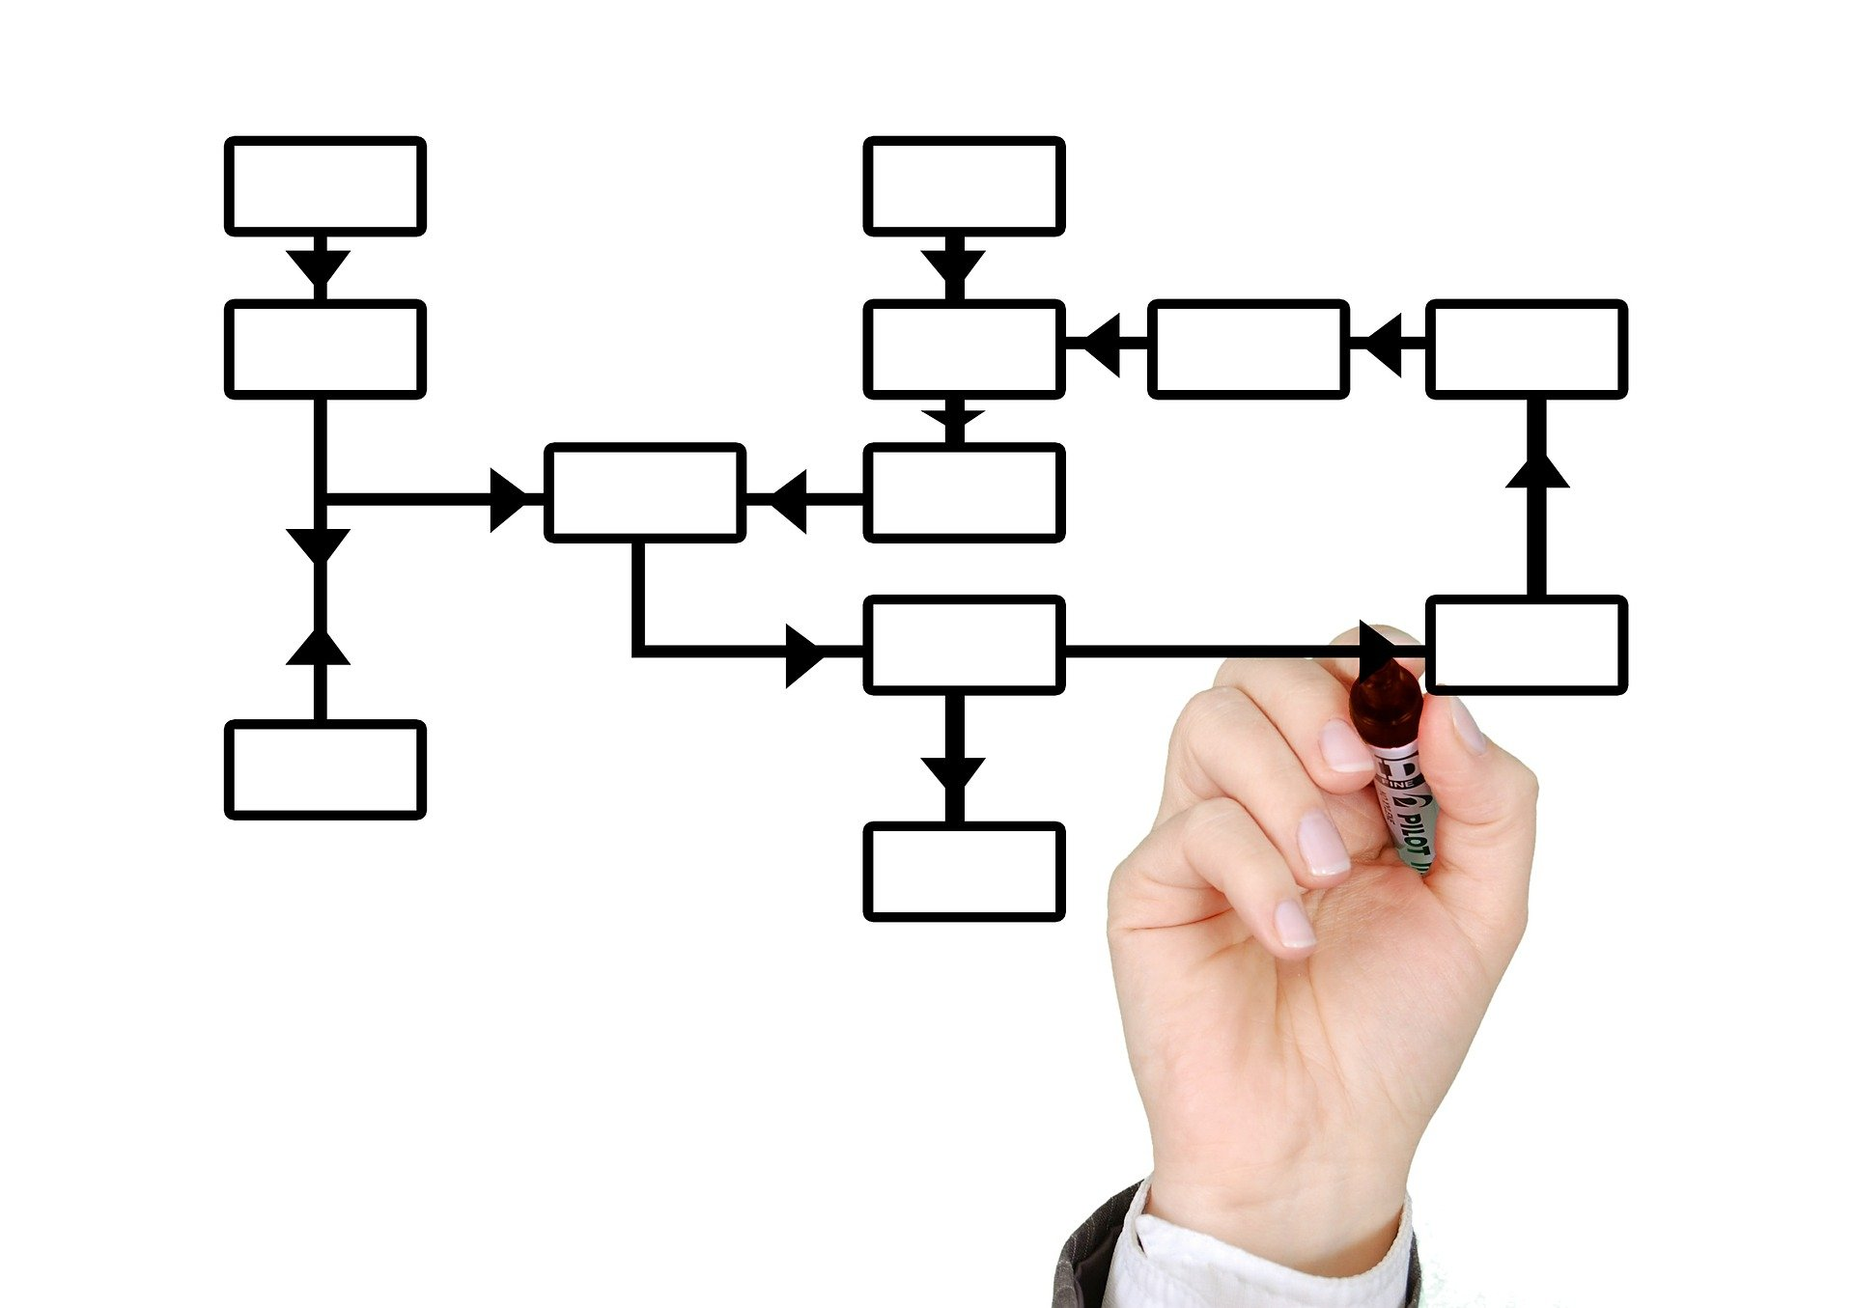
تدفق العمل workflow:
استخدام مصطلح Workflow يعبر عن ثلاث جوانب :
∗ تدفق العمل هو عمل تعاوني يضم مجموعة محددة من الموارد من أجل انجاز عملية محددة في وقت محدد .
∗ تدفق العمل هو أتمتة لجزء من عملية أو كلها ، بحيث يتم تحويل الوثائق أو المعلومات من عون(Acteur ) على آخر حسب قواعد محددة . و العون قد يكون فردا أو شخص يستعمل البرنامج .
تدفق العمل هو أداة برمجية تسمح بإنشاء عمليات محوسبة في المنظمة .
تعتبر وظيفة الموارد البشرية أكبر مستهلك لهذا النوع من البرمجيات بسبب قدرته على أتمتة اعملياتها:
عمليات التسيير الإداري لملفات الأفراد: مثل التحسين المستمر لبيانات الأفراد ...الخ.
عمليات تسيير مخططات التكوين: مثل جمع الاحتياجات التكوينية ، التسجيل عن بعد .......الخ .
عمليات تسيير حركية الأفراد و التوظيف: كتسيير المترشحين الداخليين ، تسيير إجراءات التوظيف ...الخ
عمليات التسيير الإداري للمنظمات: كتعريف المناصب و الوظائف

Slide 8
البرمجيات التكاملية: ERP

Slide 9
نظام معلومات قبل ERP
نظام معلومات معERP

Slide 10
هو نظام شامل ومتكامل مصمم خصيصا لربط جميع فروع ووظائف ووحدات المنظمة في نظام واحد بحزمة برمجيات مندمجة وقاعدة بيانات موحدة تعمل على دعم ومساندة جميع المستخدمين
الهدف الرئيسي له يتمثل في تحقيق تكامل المعلومات و الاجراءات على مستوى الوظيفة الواحدة أو على مستوى وظائف المنظمة.
أما أهم فوائده : دمج نظم معلومات الموارد البشرية للمنظمة المنتشرة جغرافيا في نظام واحد على موقع المنظمة .
∗ حوسبة العمليات الداخلية المتعلقة بالموظف من التعيين إلى الانتهاء من الخدمة .
∗ بناء نموذج واحد متكامل للبيانات يزود بمعلومات آتية ودقيقة عن النشاطات المرتبطة بالموارد البشرية .
∗ تحسين رضا الأفراد من خلال الخدمة الذاتية .

